Slide 1
Trường….
Chào mừng thầy cô
và các em đến với tiết học

Slide 2
AI NHANH – AI ĐÚNG !
- Trong vòng 3 phút, viết những việc mà em mong muốn được thầy cô giúp đỡ trong quá trình học tập tại trường THCS.
- Nhóm chiến thắng là nhóm viết được nhiều và nhanh nhất

Slide 3
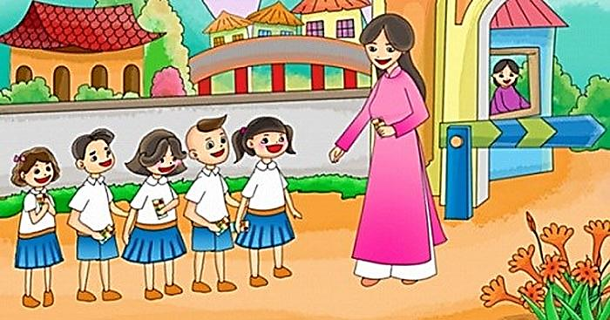
THẬT DỄ DÀNG!
Giúp đỡ em trong học tập
Giải quyết mâu thuẫn trong lớp
Giới thiệu câu lạc bộ phù hợp
Đưa cho em những lời khuyên bổ ích
Nhắc nhở và xử lí vi phạm
Chia sẻ kiến thức trong cuộc sống

Slide 4
TUẦN 10 - TIẾT 2:
Đóng vai chuyên gia tâm lí hỗ trợ học sinh

Slide 5
4. ĐÓNG VAI CHUYÊN GIA TÂM LÍ HỖ TRỢ HỌC SINH

Slide 6
THẢO LUẬN NHÓM
Thời gian: 5 phút
Nhiệm vụ: Thực hiện đóng vai theo tình huống. Một nhóm đóng vai chuyên gia tâm lí. Các nhóm khác là HS có khó khăn trong giao tiếp với thầy cô.

Slide 7
Nhóm 1, 2, 3
Nhóm 4, 5, 6
Nhóm chuyên gia tâm lí: gợi ý các phương án giải quyết cho tình huống mà các bạn đã đưa ra.
Đưa ra tình huống giao tiếp với thầy cô mà em gặp khó khăn để xin ý kiến trợ giúp.

Slide 8
KẾT LUẬN:
- Trong bất kì mối quan hệ nào cũng có thể nảy sinh các khó khăn giao tiếp do không hiểu nhau, do không dám bày tỏ.
- Để giao tiếp với thầy cô hiệu quả, các em nên mạnh dạn chia sẻ với thầy cô các suy nghĩ, cảm xúc của mình.

Slide 9
Luyện tập
Chia sẻ về một lần em gặp khó khăn và đã nhờ tới sự giúp đỡ của thầy cô

Slide 10
HƯỚNG DẪN VỀ NHÀ
Chuẩn bị tiết: Sinh hoạt lớp
Thu hoạch của cá nhân

Slide 11
Cảm ơn thầy cô
và các em đã chú ý lắng nghe

